Slide 1
Genotype & Fænotype

Slide 2
Mendelsk nedarvning & Kvantitativ nedarvning

Slide 3
Eksempler på Mendelsk nedarvning
Blodtype
Huntington
Föllings sygdom
Cystisk fibrose
Hæmofili

Slide 4
Eksempler på Kvantitativ nedarvning
Øjenfarve
Højde
Intelligens
Hudfarve
Aggression
Empati
Skizofreni
Bipolar lidelse

Slide 5
Krydsningsskemaer

Slide 6
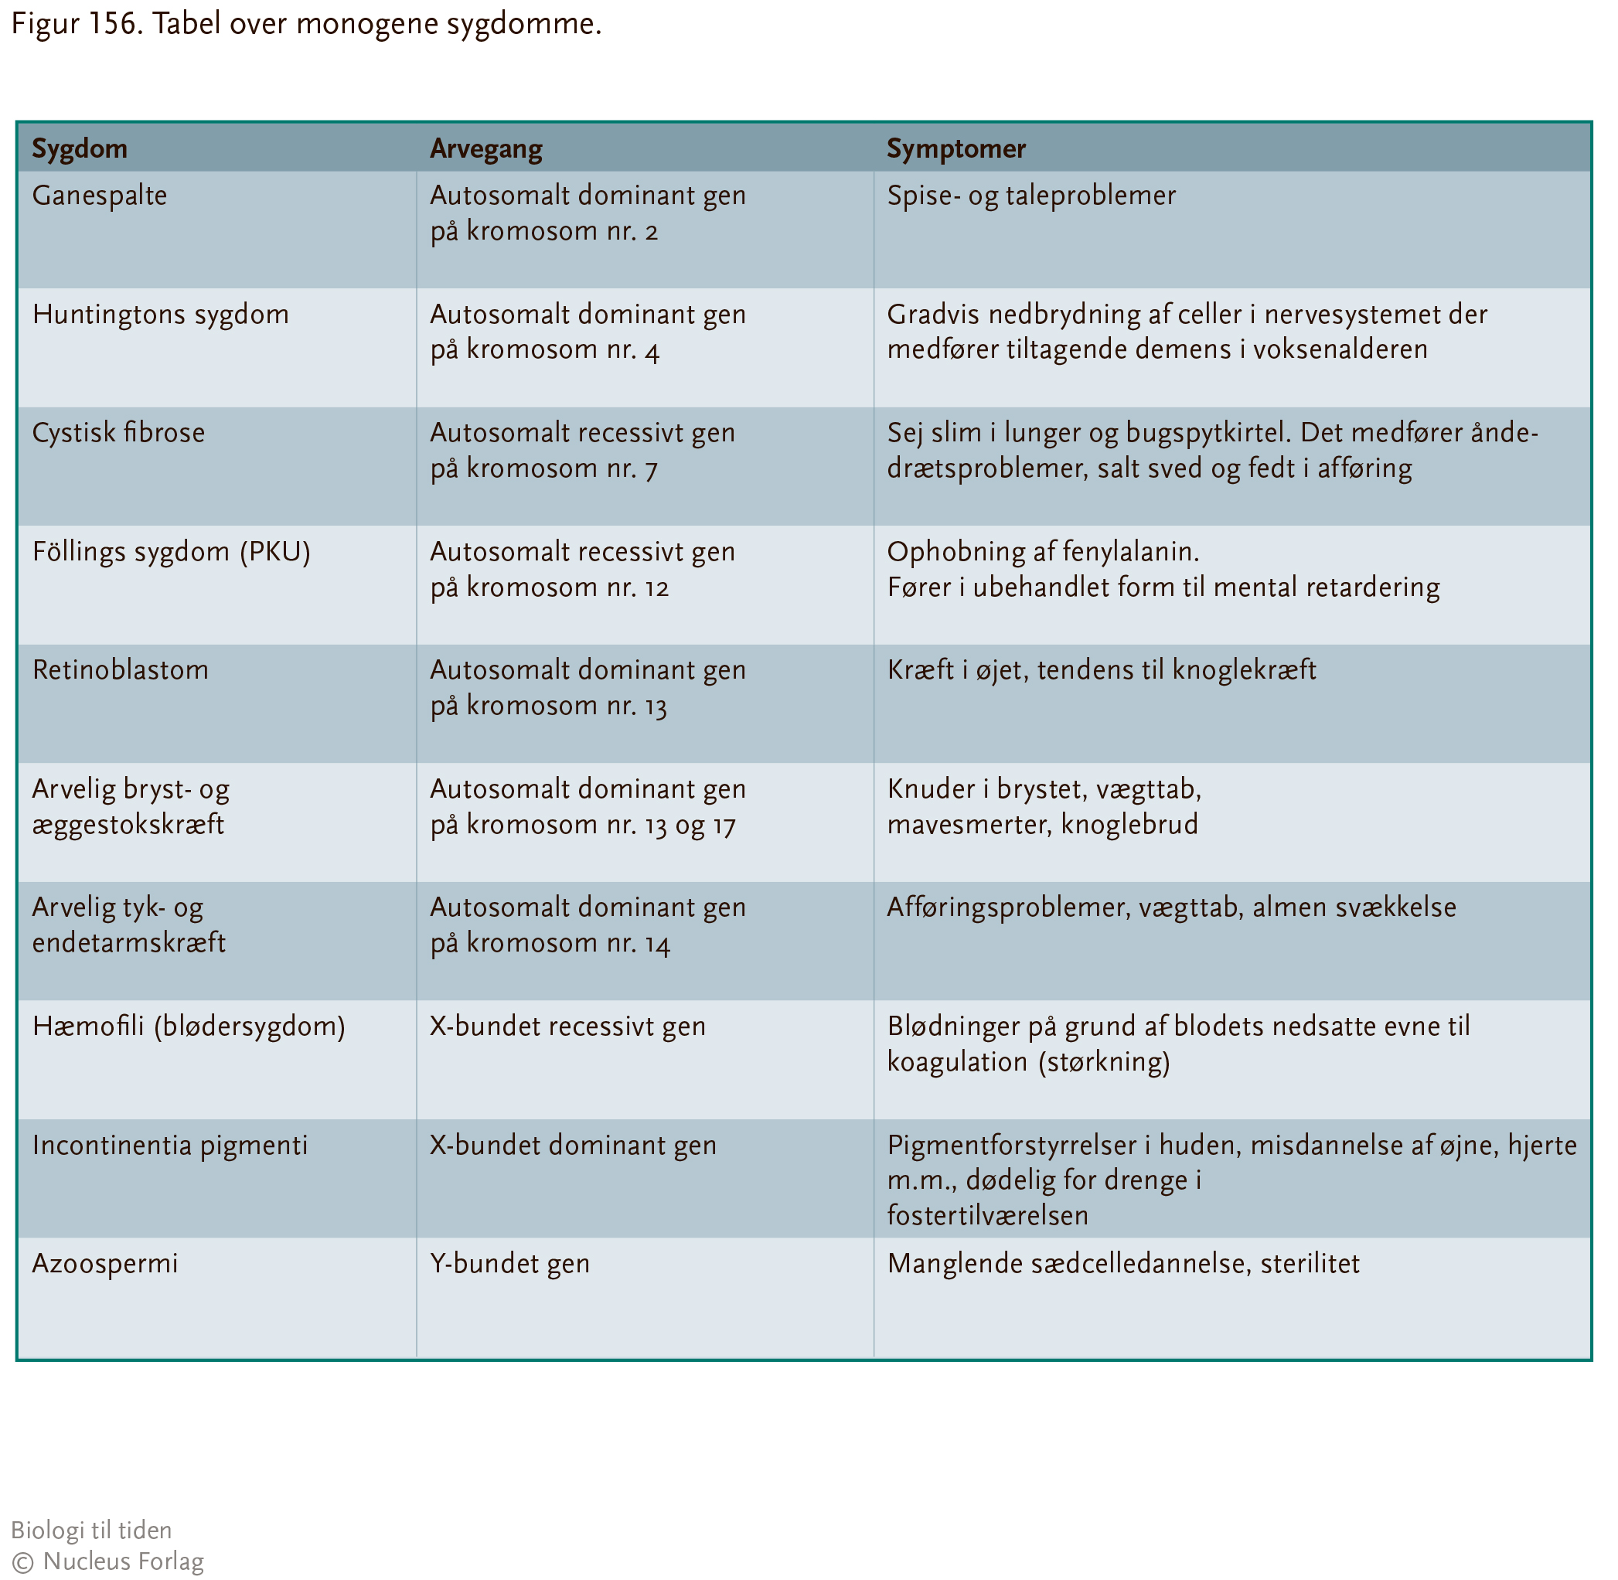
Kønsbundne egenskaber

Slide 7
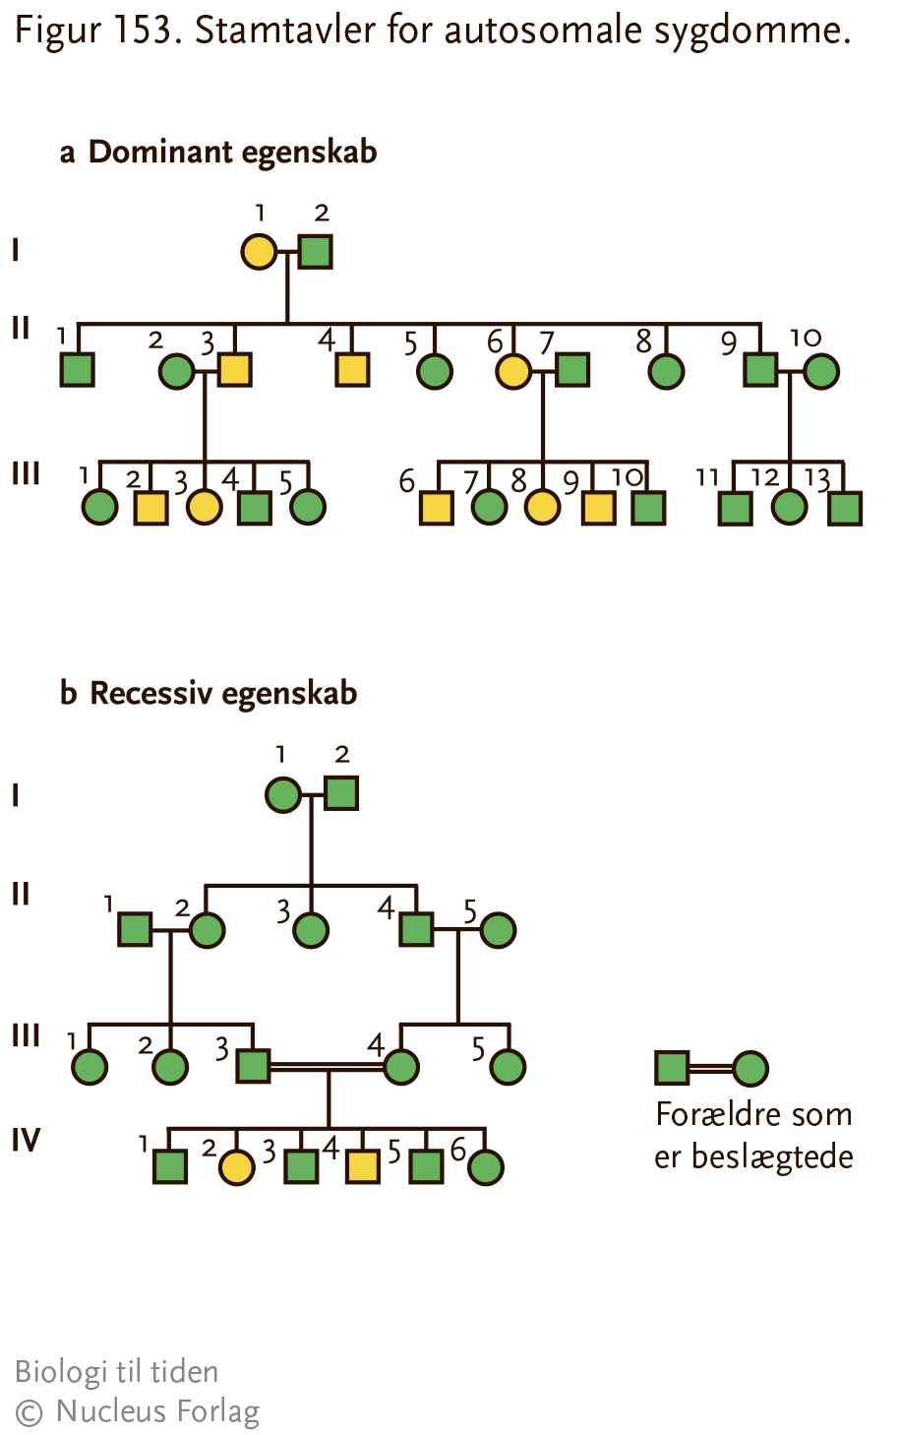
Stamtavler
≈50% arver trækket
Begge køn arver trækket lige hyppigt
Far/Mor har trækket
≈25% arver trækket
Begge køn arver trækket lige hyppigt
Forældre er ofte beslægtede
Forældre har ikke trækket

Slide 8
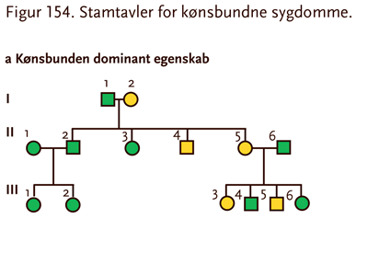
Stamtavler
X-bundet dominant
For en kvinde med trækket:
≈50% arver trækket
Begge køn arver trækket lige hyppigt
For en mand med trækket:
Alle døtre arver trækket
Ingen sønner arver trækket

Slide 9
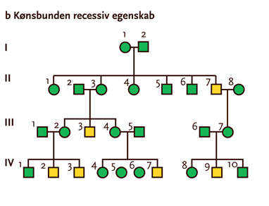
Stamtavler
X-bunden Recessiv
For en kvinde med genet og mand uden trækket:
≈50% af sønnerne arver trækket
≈50% af døtrene arver genet men ikke trækket
For en kvinde med genet og mand med trækket:
≈50% af døtrene arver trækket
≈50% af døtrene arver genet, men ikke trækket
≈50% af sønnerne arver trækket
≈50% af sønnerne arver ikke trækket

Slide 10
En sygdom sidder på et af Lauras X-kromosomer og er recessivt. Hun får børn med en mand som er rask. Angiv hvor stor risikoen er for at hendes døtre og sønner får sygdommen.

Slide 11
En sygdom sidder på begge af Lauras X-kromosomer og er dominant. Hun får børn med en mand som er rask. Angiv hvor stor risikoen er for at hendes døtre og sønner får sygdommen.

